Slide 1
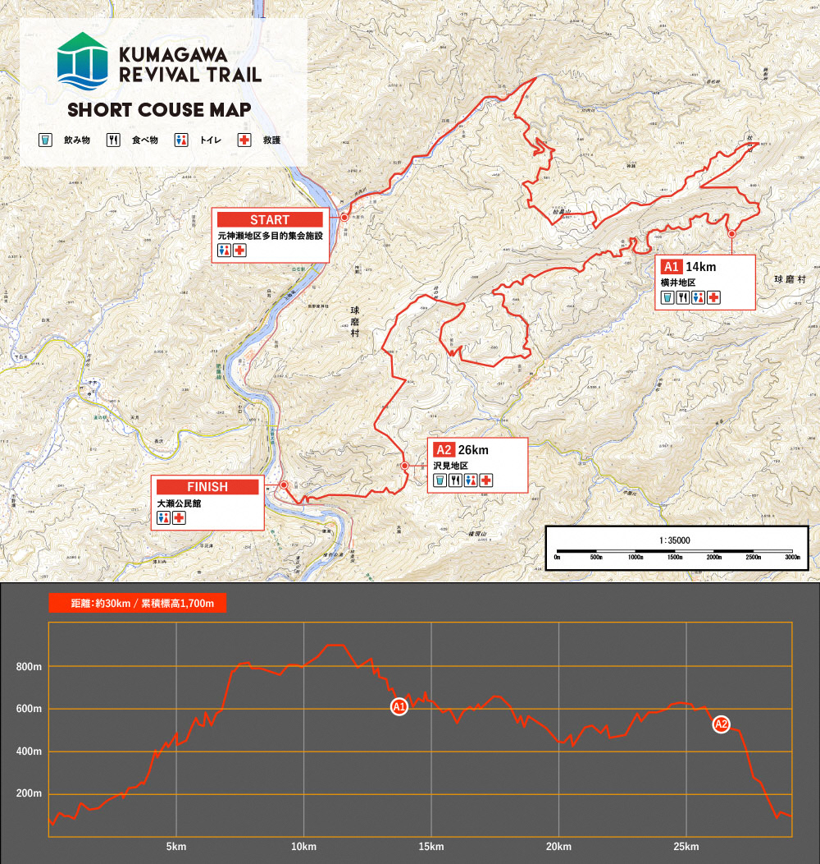
～ 球磨川豪雨災害復興プロジェクト ～
ｉｎ ＫＵＭＡＭＵＲＡ

Slide 2
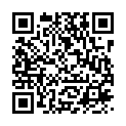
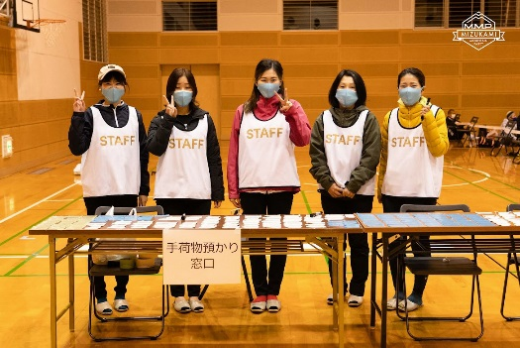
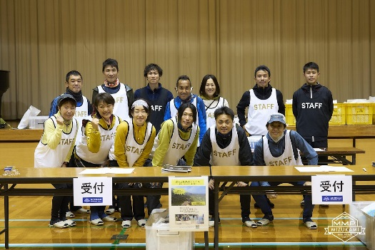
ー球磨川リバイバルトレイル概要ー
募集定員：●一般エントリー ２５０名 ●ふるさと納税エントリー ５０名 オンライン受付先着順、ふるさと納税枠※を含む。 ※２９，０００円（参加権を含む）のふるさと納税をして いただける方。
募集期間：令和４年8月24日（水）～ 10月23日（日）まで （定員になり次第締切） ※入金確認後申込受付が完了します。
参加資格：・大会当日に１８歳以上の方 ・全コースを迷うことなく制限時間内に完走する自信がある方 ・他の利用者や自然への配慮が出来る方 ・悪天候の場合でもコースから外れない事が約束できる方 ・自然を愛する事が出来る方
参加費：８，５００円（傷害保険料を含む） ※申込後の参加費の返金はいたしません。
申し込み先URL：https://tracksession.org/krt/
ー申込詳細ー
令和２年７月豪雨による被災から約２年が経ちました。
令和２年７月４日―。
前日から降り続いた雨は、翡翠色の球磨川を濁流に変え、誰も経験した ことがない災害が球磨村を襲いました。
家屋、道路、橋、そして思い出―。全てを流しました。
復興への道のりは、長く険しいものになりますが、このたび被災地に 希望を！笑顔を！ランでエールを送ろう！というコンセプトのもとに
「球磨川リバイバルトレイルショート in 球磨村」を企画しました。
ー大会要項ー
第1回 KUMAGAWA REVIVAL TRAIL SHORT in KUMAMURA
(球磨川リバイバルトレイルショート in 球磨村）
主 催：球磨村 主 管：球磨村トレイル実行委員会 後 援：熊本県、熊本県教育委員会、球磨村森林組合 球磨村商工会、球磨村観光協会、さんがうら運営委員会 開催趣旨：令和２年豪雨災害復興支援。 全国に球磨川周辺と球磨村の自然の素晴らしさを伝える。 開 催 日 ：令和４年11月20日（日）午前8:00スタート コ ー ス ：約３０ｋｍ 累積標高 約１６００ｍ 制限時間：７時間００分（関門２か所）
表 彰 ：・男女１～３位 ・完走者（制限時間内）には完走証をお渡しします。
申し込み先QRコード
ーボランティア募集ー
大会当日にスタッフとしてご協力頂ける方を募集いたします！
ご協力頂いた方には、大会オリジナルTシャツをプレゼント！ 「活動日時：11月20日(日) 6:00～16:00の間」
ーお問い合わせー
球磨村トレイル大会実行委員会事務局（球磨村教育委員会社会教育係） 〒869-6401 熊本県球磨郡球磨村大字渡丙1730番地 TEL0966-32-1117 FAX0966-32-0101 Mail: shakyou＠vill.kuma.lg.jp

